Slide 1

Муниципальное общеобразовательное учреждение города Тамбова МАОУ
«Центр образования №13
имени Героя Советского Союза Н. А Кузнецова
представляет
Волонтерский отряд
«Диалог»

Slide 2
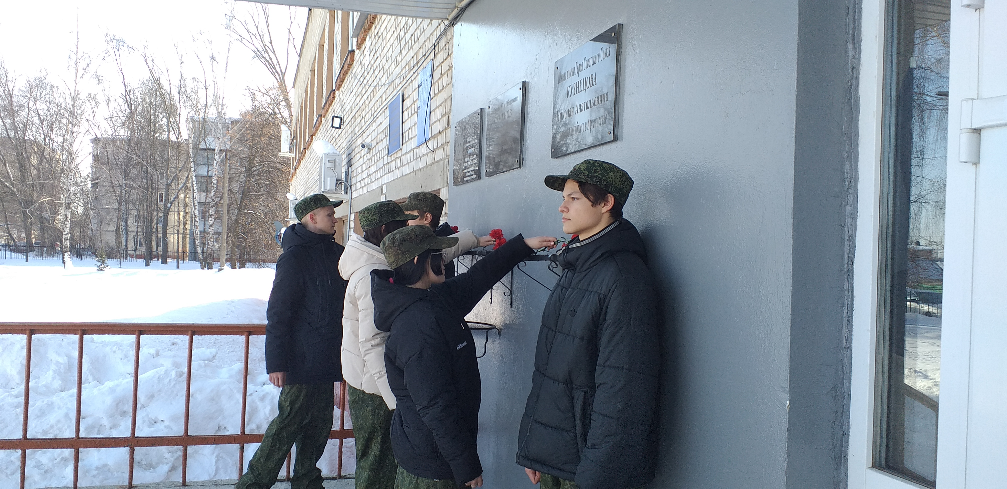
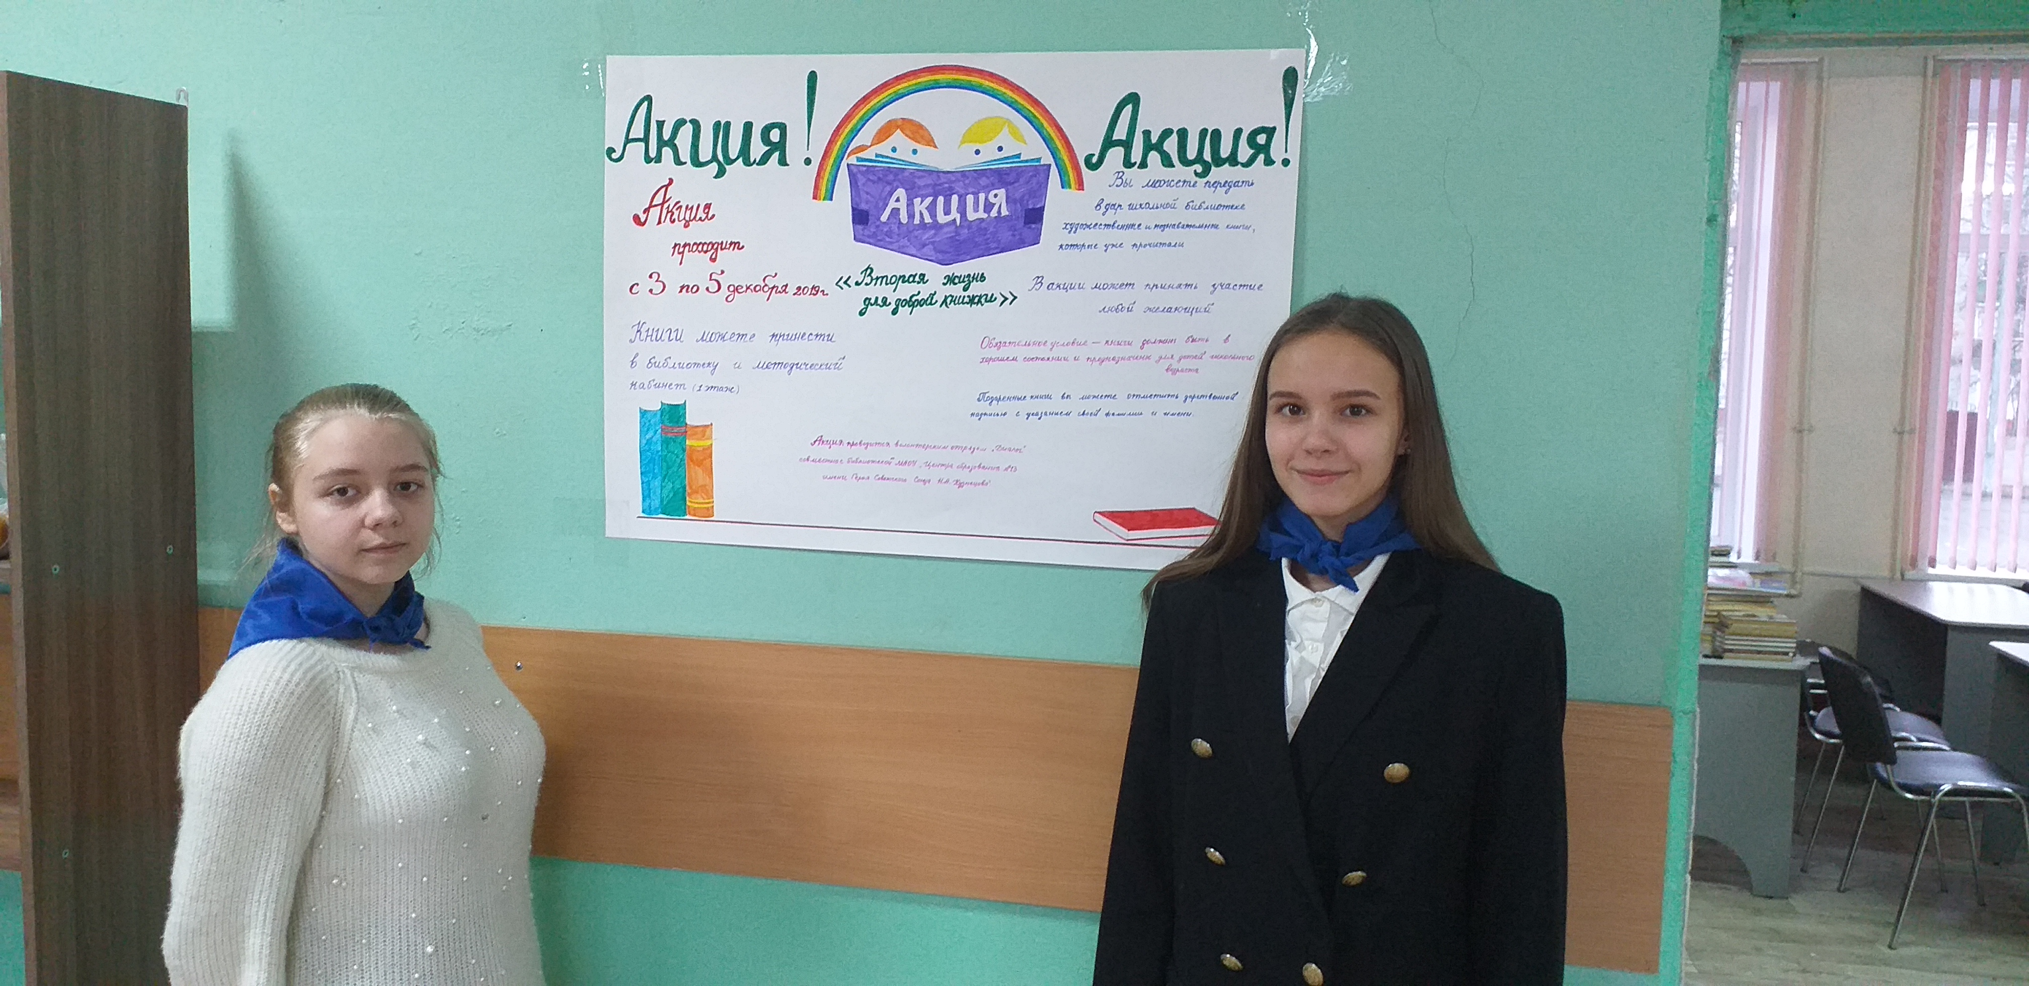
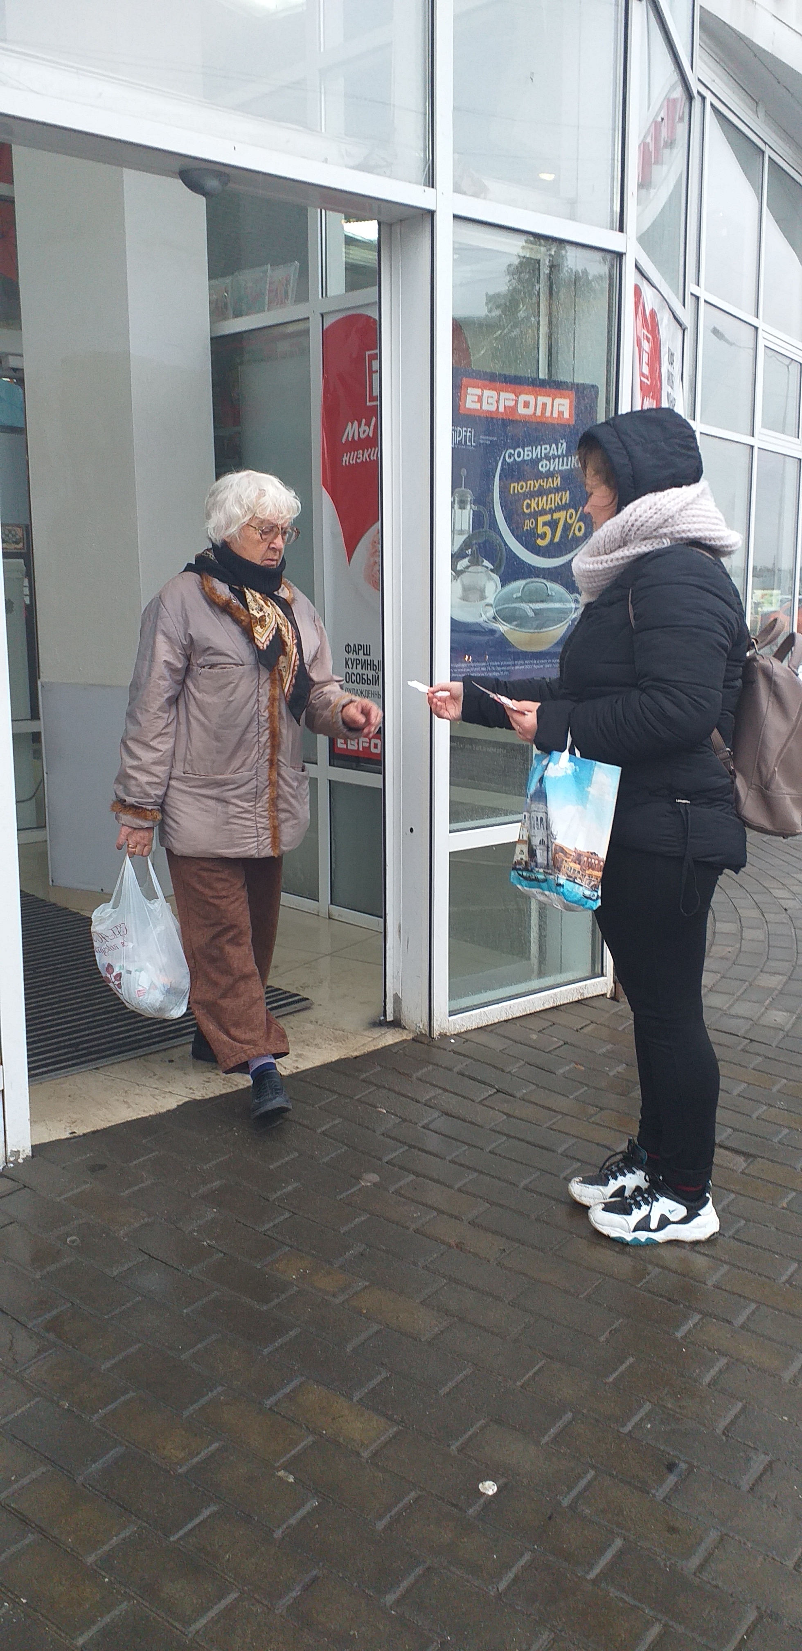
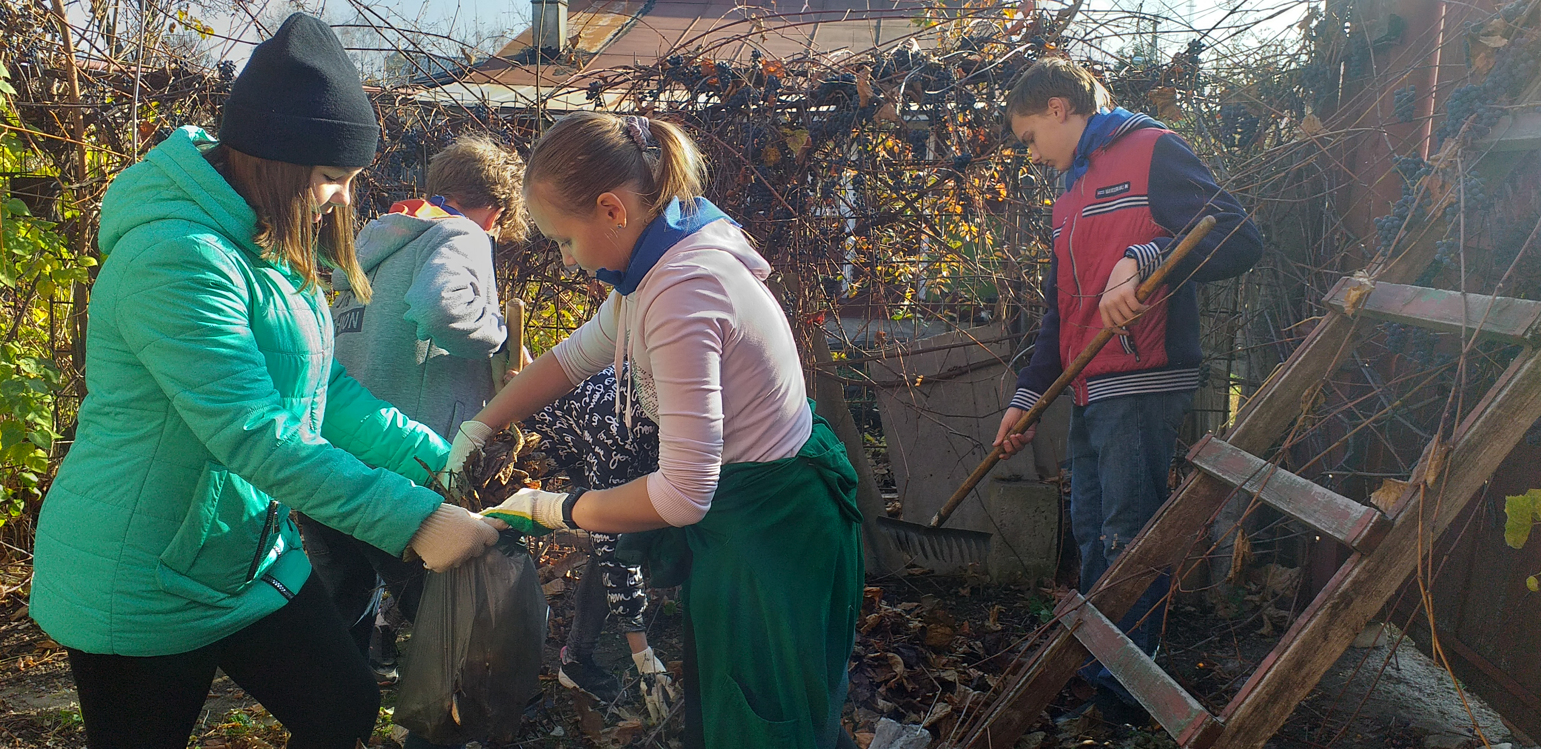
Акции и мероприятия, проводимые организацией

Slide 3
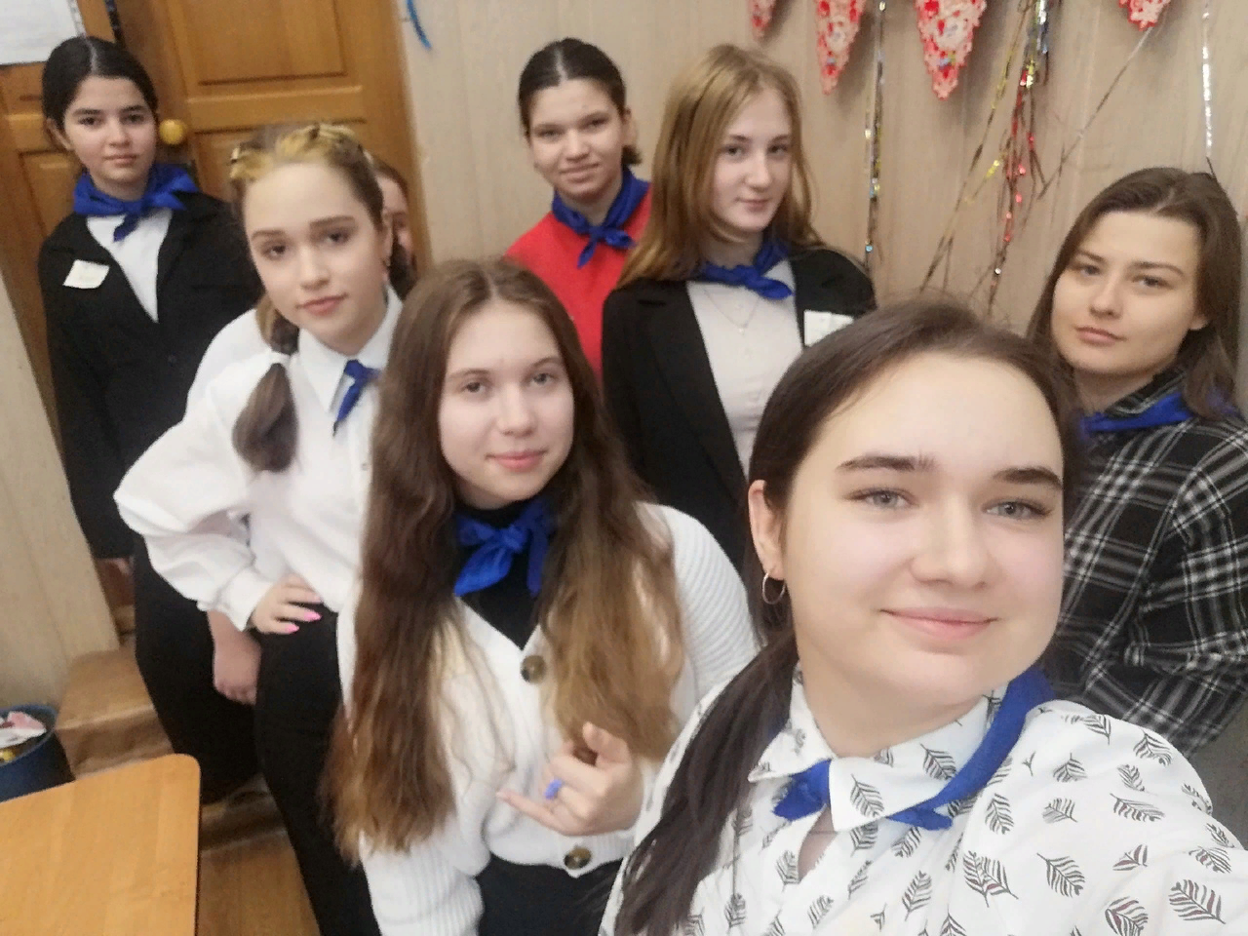
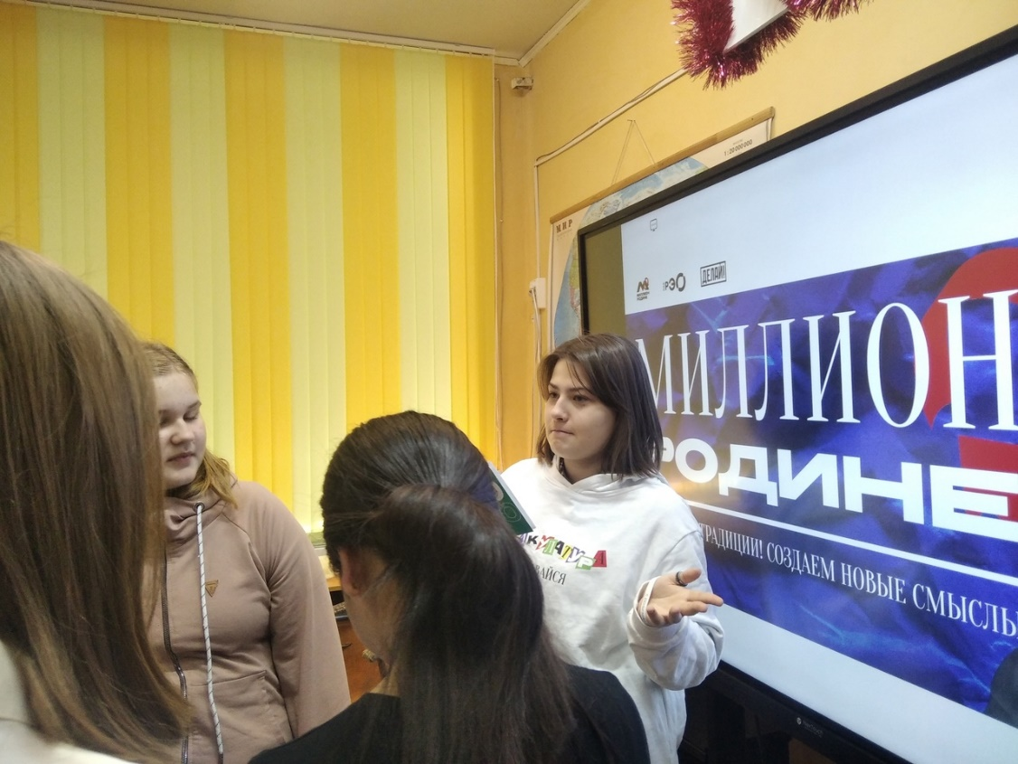
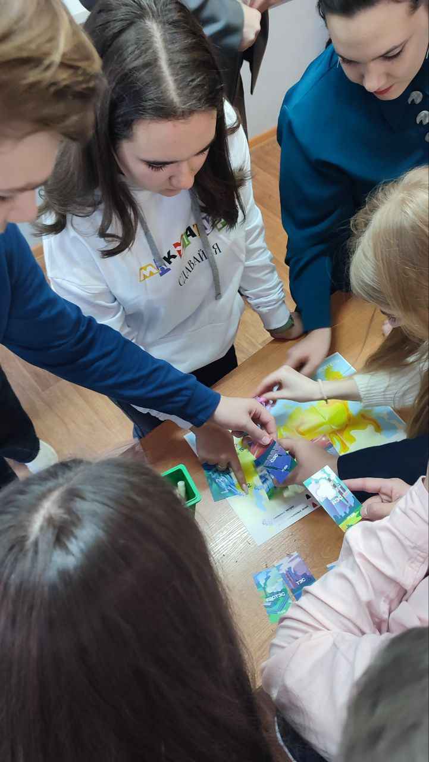
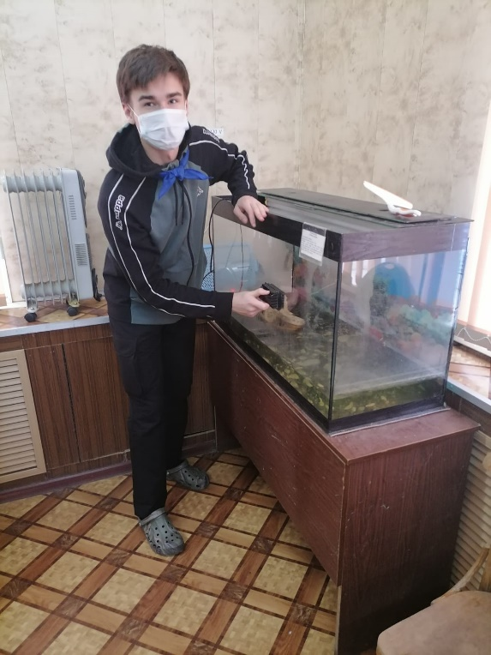
Мероприятия:
Лекция «Миллион Родине»(средства от сдачи макулатуры переработчикам вторичного сырья направлены на благотворительность)
ЭкоГТО(игра, связанная со знанием экологии)
Субботник(помощь биоцентру в уходе за питомцами)
Завод 2.0(игра, позволяющая погрузиться в историю развития природоохранных практик и технологий)
Мастер-класс по изготовлению новогодних открыток

Slide 4
Наша команда в соцсетях https://vk.com/volonteers13
Осокина Алина Александровна командир-координатор отряда
89004997353
Макаренко Софья Сергеевна заместитель командира-координатора
89202306798
Коршунова Марина Валентиновна
руководитель отряда
89204788999

